Slide 1
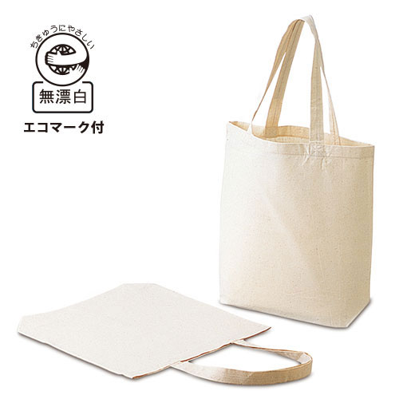
【提案書】
コットンバック
特徴
売れ筋NO.1のエコなコットンバッグ。一般的なトートバッグと同等のサイズ感で、底マチも付いているので、様々な用途で活用します。キャンペーンやイベントの販促品にぴったりです。
納期
納期スペース
仕様
素材：無漂白コットン(エコマーク付)
サイズ：約縦36×横37×底マチ11cm
容量：約10.5L
重量：約65g
お見積
お見積りスペース

